Slide 1

Beauty Tech
Turma: 2TDSPV

Slide 2
TEAM
KAUE ALEXANDRE DE OLIVIERA RM 551812
EDUARDO TOSHIO ROCHA OKUBO RM 551763
CARLOS ALBERTO MACHARELLI JUNIOR RM 551617
CARLOS EDUARDO MENDONÇA DA SILVA RM 552164
VITOR MAHCADO MIRANDA RM 551451

Slide 3

SUMARIO
1
2
3
4
5
Definição do Problema
Público Alvo
Proposta de Solução
Concorrência
Modelos de receita
6
Arquitetura da Solução
7
Tecnologias
8
Funcionalidade principal (Core)
9
CRUD

Slide 4
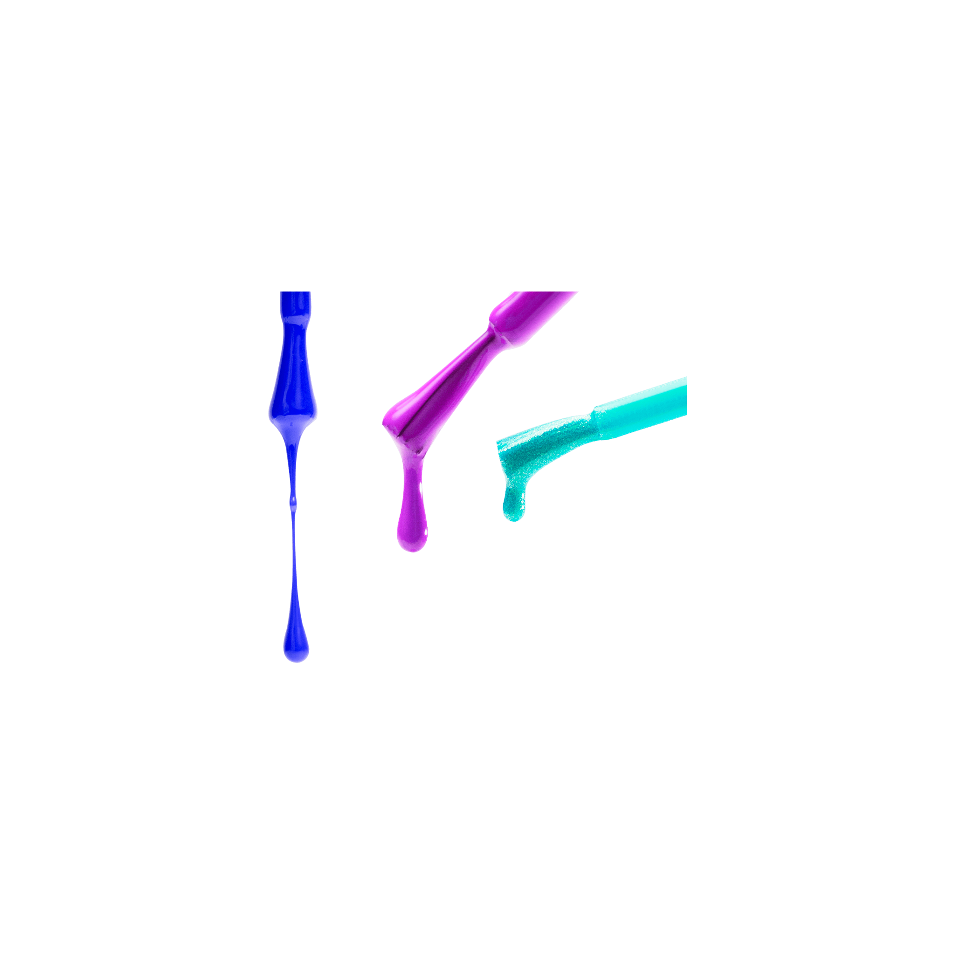
Definição do Problema
O problema que nosso projeto visa solucionar no ramo de cosméticos envolve três desafios principais: O primeiro é a falta de engajamento do cliente em buscar informações e produtos específicos, considerando que o mercado é extremamente grande. O segundo desafio é a falta da localização para achar esses produtos. Por fim, enfrentamos a intensa concorrência nas vendas. Dado que o setor é altamente competitivo, isso nos pressiona a buscar constantemente estratégias melhores para nos destacarmos no mercado.
Notes:
]

Slide 5
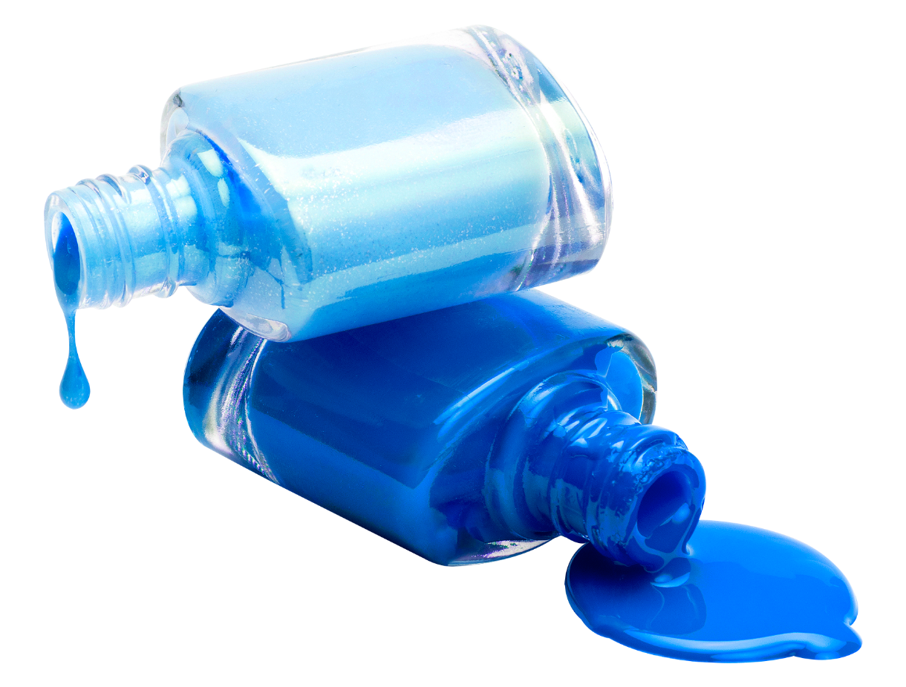
Público Alvo
Lojas especializadas em produtos cosméticos.

Slide 6
Proposta de Solução
Será um sistema de consulta e busca, que auxiliará o público-alvo na busca de produtos cosméticos que melhor se identifiquem com as categorias desejadas por ele (foco, cor, tipo de pele, clima, etc.), listando os produtos desejados de forma precisa e rápida. Essas buscas abrangerão clientes híbridos e digitais, já que o sistema estará disponível tanto no site quanto no aplicativo para vendas online, além de estar integrado em totens nas lojas físicas. Isso ajudará as lojas físicas a oferecerem assistência e venda dos produtos de forma mais eficiente, mostrando quantidade, especificações e detalhes, o que pode reduzir a necessidade de funcionários para assistência e aumentar a precisão das buscas para os clientes.

Slide 7
Concorrência
DIRETOS:
INDIRETOS:
Beleza na web.
Mercados, Conveniências, perfumarias e farmácias que possuem seções de cosméticos.

Slide 8


Modelos de receita
Por meio de assinatura mensal da prestação do serviço do app e totens, com a empresa de cosméticos e por meio de assinatura mensal com parceiros que desejam maior visibilidade dentro do sistema.

Slide 9
Arquitetura da Solução
A arquitetura será composta por Banco de Dados, Backend, IA, IoT e Frontend, os quais serão conectados para que o sistema funcione. O Banco de dados será responsável por armazenar todos os dados dos produtos, localizações das lojas e clientes. O Backend realizará o processamento, autenticação, gerenciamento e lógica do sistema. Ele estará conectado ao Banco de Dados para acessar e persistir informações. O Frontend será conectado ao Backend para interagir com os dados e funcionalidades do sistema. A IA estará integrada ao Backend para fornecer recursos personalizados para o cliente. O IoT será conectado ao Backend para interagir com os dados e funcionalidades relacionadas às lojas físicas. O Frontend será responsável por oferecer uma interface intuitiva para as buscas dos produtos

Slide 10
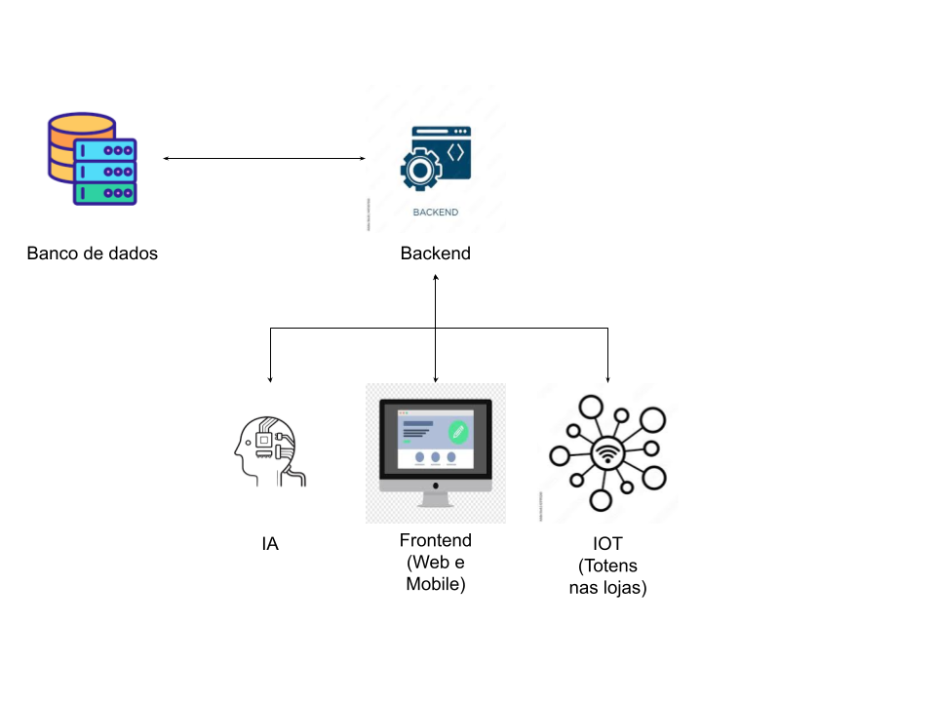
Arquitetura da Solução

Slide 11




Tecnologias
IDE
(FrontEnd) -
Visual Studio Code
Banco de dados -
OracleDevelper
IDE
(Backend) -
IntelliJ

Slide 12




Tecnologias
Framework
(FrontEnd) -
ReactNative
Linguagem
(Backend) -
Java
Framework
(Backend) -
SpringBoot
(IA) -
Orange

Slide 13
Funcionalidade principal (Core)
Implementação completa do CRUD (Create, Read, Update, Delete) para gerenciamento dos dados de produtos, empresas e clientes. Esta funcionalidade será essencial para o front-end, oferecendo as seguintes capacidades:
Cadastro e Login de Clientes: Permitir que novos clientes se registrem na plataforma e que clientes existentes façam login para acessar seus dados.
Gerenciamento de Produtos: Permitir que produtos sejam adicionados, visualizados, atualizados e excluídos. Cada produto estará vinculado a uma empresa específica.
Visualização de Dados: Clientes poderão visualizar todos os produtos cadastrados, incluindo detalhes sobre quais empresas os produzem e suas descrições.
Gerenciamento de Empresas: Facilitar o cadastro, atualização e exclusão de empresas, mantendo as informações organizadas e acessíveis.

Slide 14
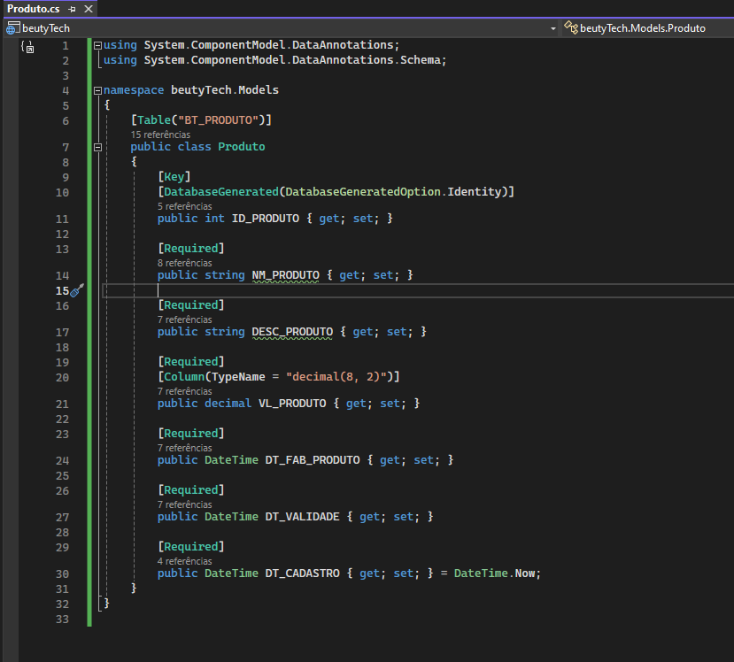
CRUD (classe produto)

Slide 15
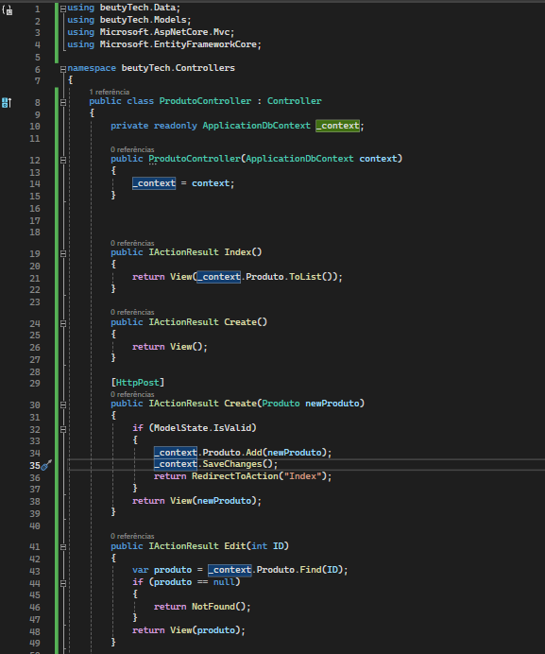
CRUD (controller produto)

Slide 16
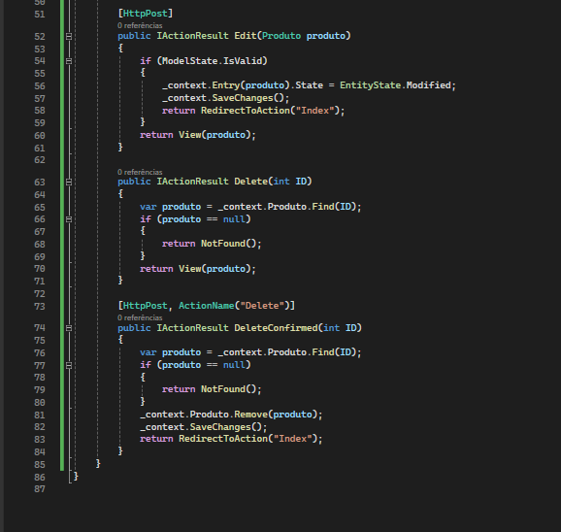
CRUD (controller produto)

Slide 17
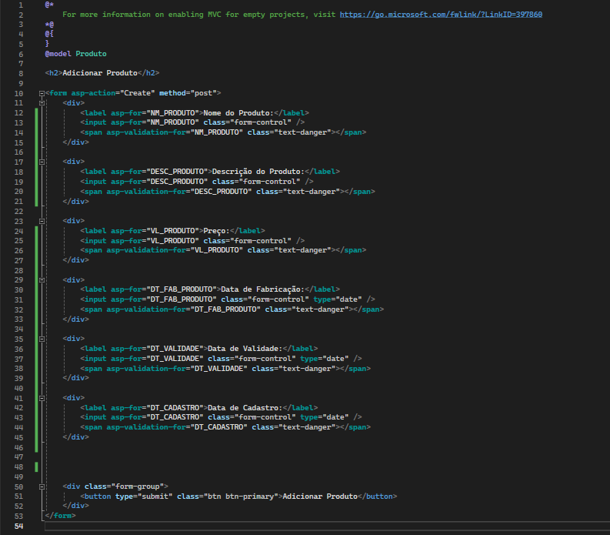
CRUD (create produto)

Slide 18
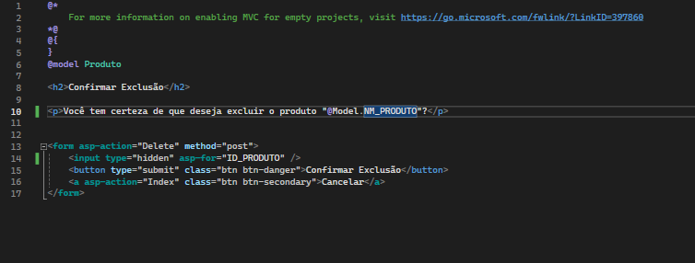
CRUD (delete produto)

Slide 19
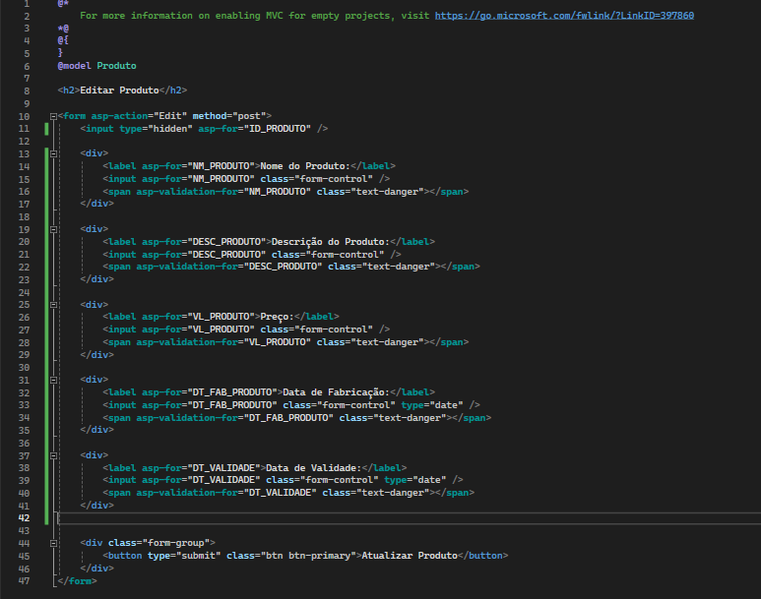
CRUD (update produto)

Slide 20
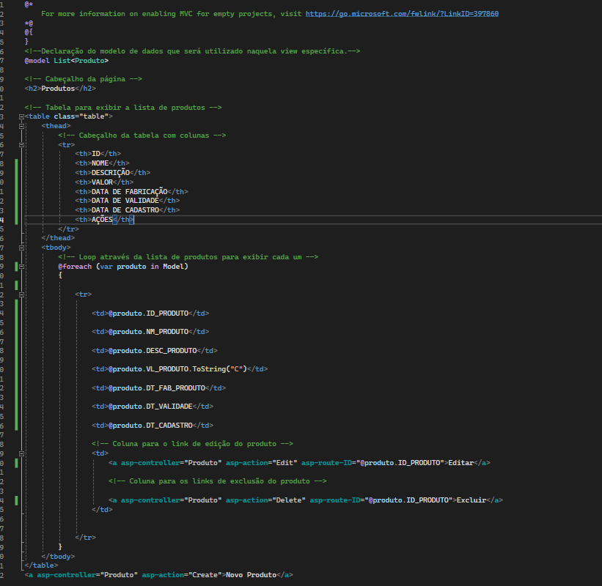
CRUD (index produto)

Slide 21
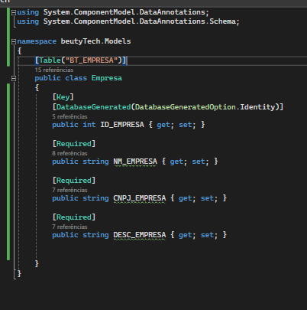
CRUD (classe empresa)

Slide 22
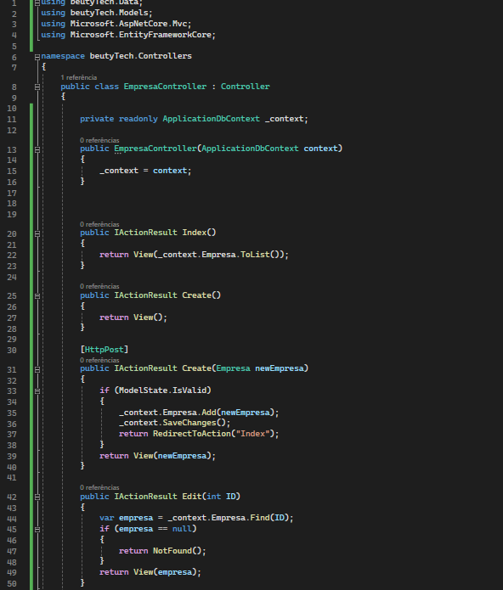
CRUD (controller empresa)

Slide 23
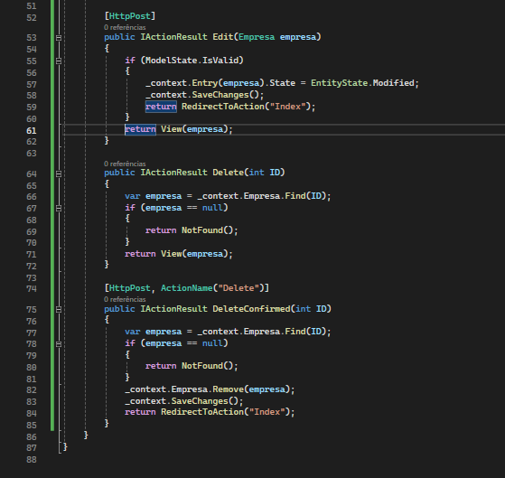
CRUD (controller empresa)

Slide 24
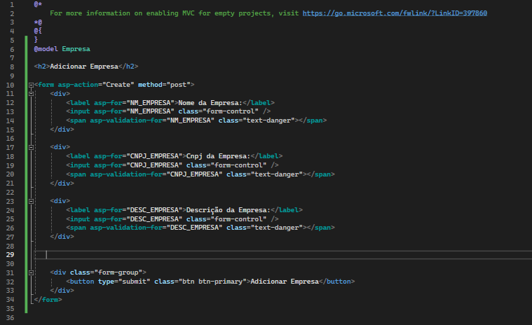
CRUD (create empresa)

Slide 25
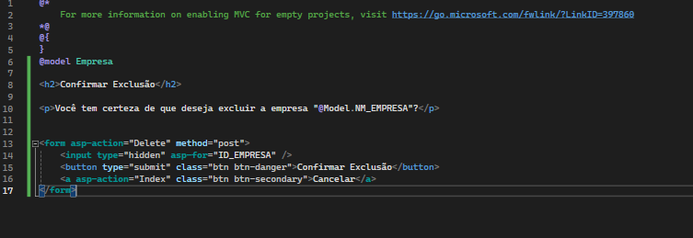
CRUD (delete empresa)

Slide 26
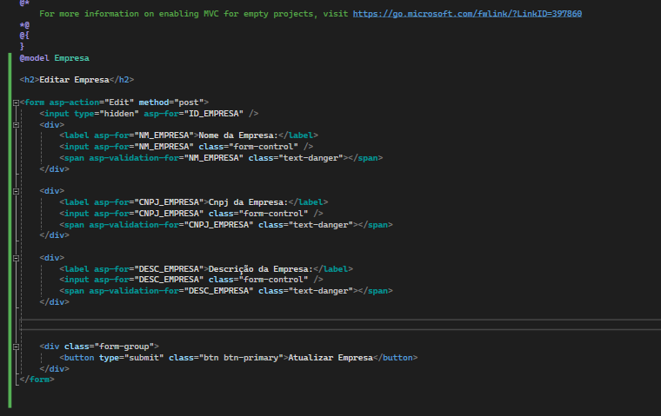
CRUD (update empresa)

Slide 27
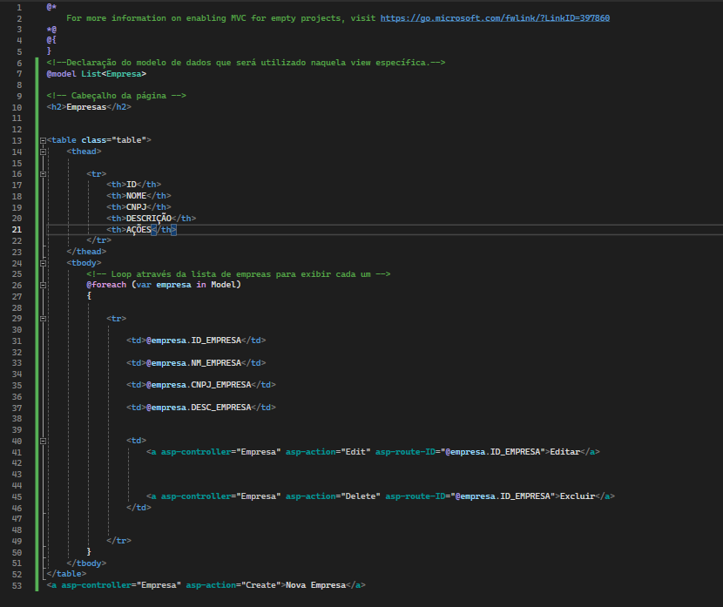
CRUD (index empresa)

Slide 28
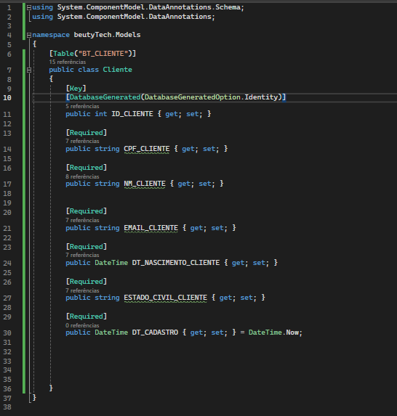
CRUD (classe cliente)

Slide 29
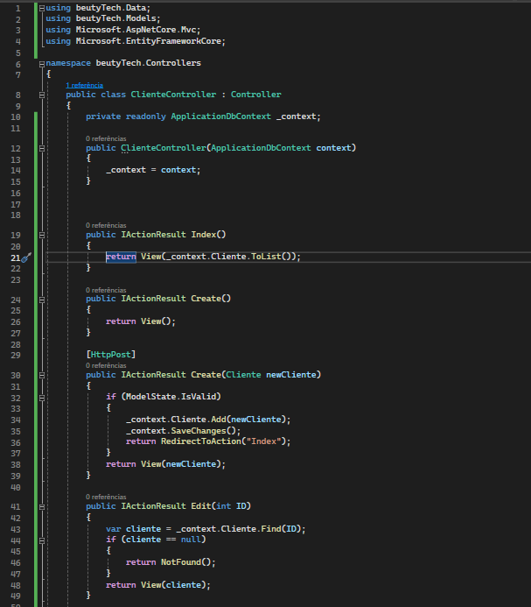
CRUD (controller cliente)

Slide 30
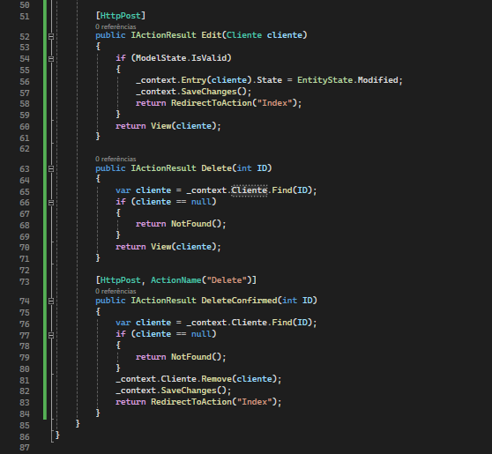
CRUD (controller cliente)

Slide 31
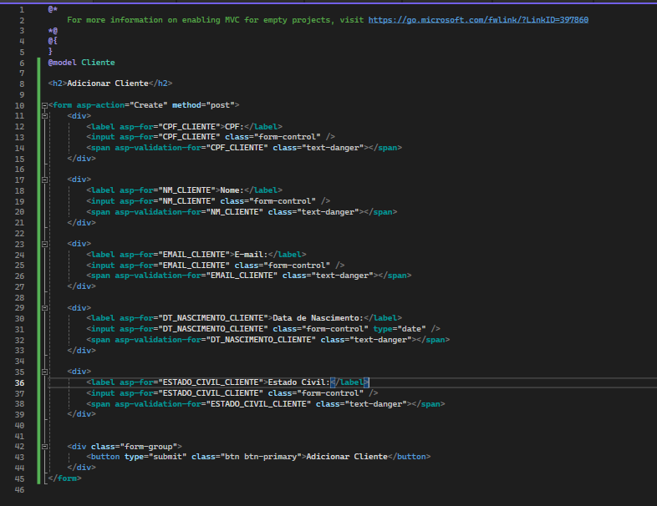
CRUD (create cliente)

Slide 32
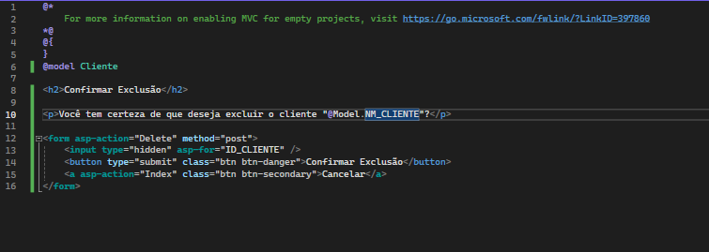
CRUD (delete cliente)

Slide 33
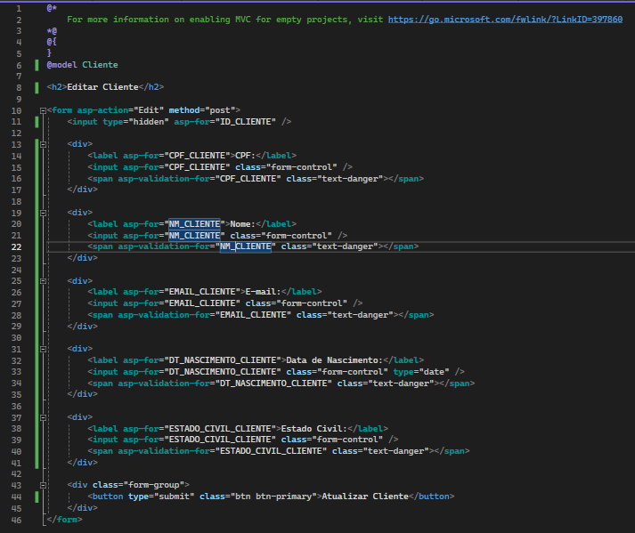
CRUD (update cliente)

Slide 34
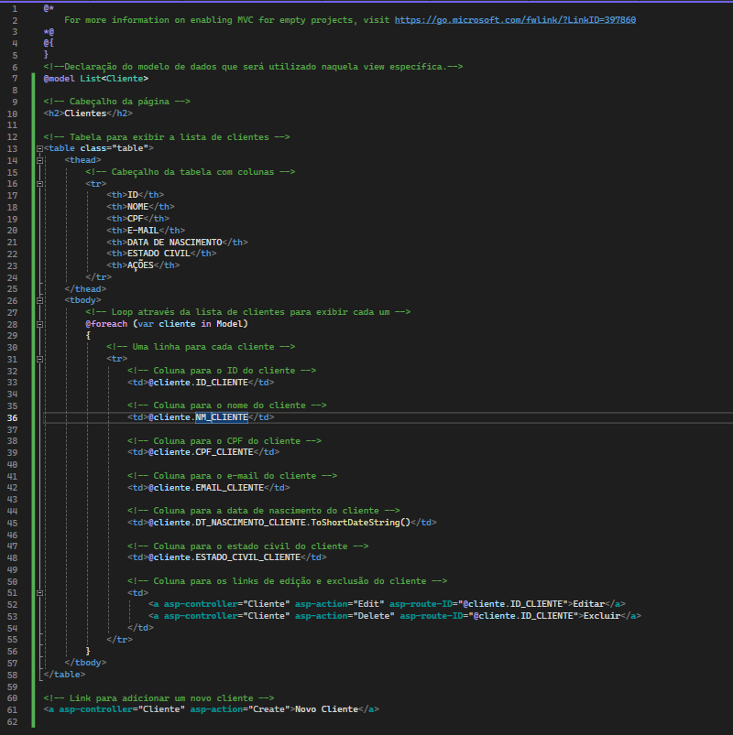
CRUD (index cliente)

Slide 35
Obrigado pela atenção!

